Slide 1
밥솥으로 치즈케이크 만들기

Slide 2
- 밥솥으로 치즈케이크 만들기 -
재료
크림치즈 200g, 플레인요구르트 1통, 버터약간
설탕 종이컵 45, 박력분 종이컵반컵
달걀3개,
- 크림치즈랑 요구르트, 버터는 실온에 2시간 이상 놔둔다.
- 달걀은 차가운걸로 흰자, 노른자 분리(흰자에 노른자 절대 섞이면 안됨)
- 박력분은 채에 쳐주기
- 밥솥에 버터를 왕창왕창 미리 발라준다.(붙음방지)
- 치즈만 해도 되고, 밑에 카스테라나 크림없는 비스켓 같은거 으깬거 깔아주어도 됨
만드는 방법
1. 마가렛트 부셔서 약간 녹인 버터랑 섞어주기
섞은 마가렛 밥솥에 깔아주기
2.볼에 흰자를 넣고 설탕을 3번에 나누어 주며 단단한 머랭을 만들기.흐르지않을정도 휘핑기없음 도깨비방망이로다가
손으로하면 팔이 굉장히 아플수도....
3.다른볼에 크림치즈랑 노른자를 섞고 휘핑해준다.
크림화가 되면 요구르트를 섞어 준다.
마지막으로 박력분을 넣고 섞어준다.
4. 머랭을 치즈에 2번 나누어 섞어준다.
5. 밥솥에 부어주고 바닥에 탕탕 쳐준다
찜기능으로 60분 해준다.
압력취사만 되면 2~3번정도 기능 반복 해주어야 해용
식힌후자르기
냉장고 넣어 두었다가 먹으면 더 맛있음
By.이가혜 님

Slide 3
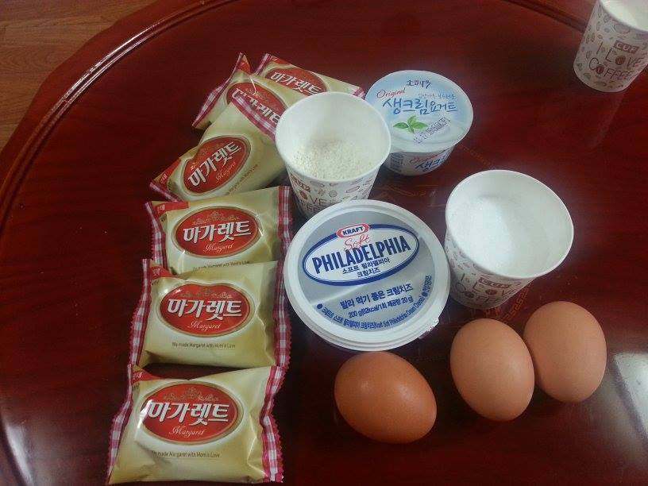

Slide 4
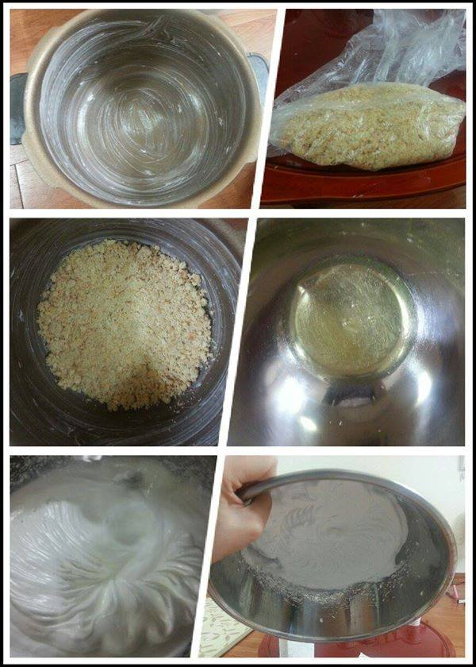

Slide 5
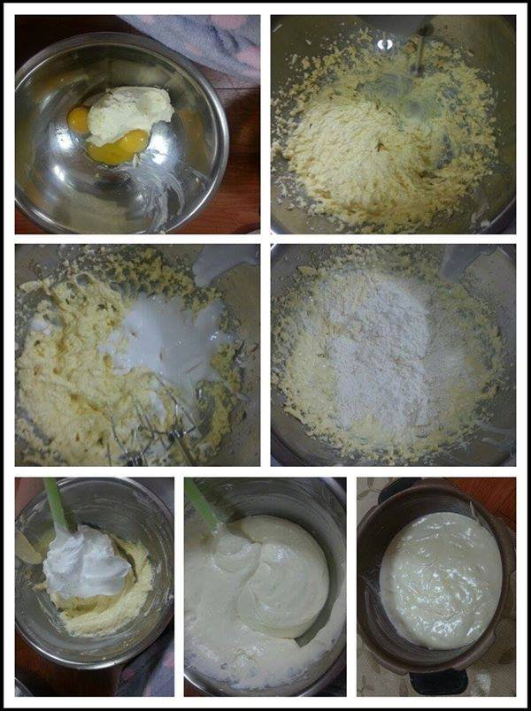

Slide 6
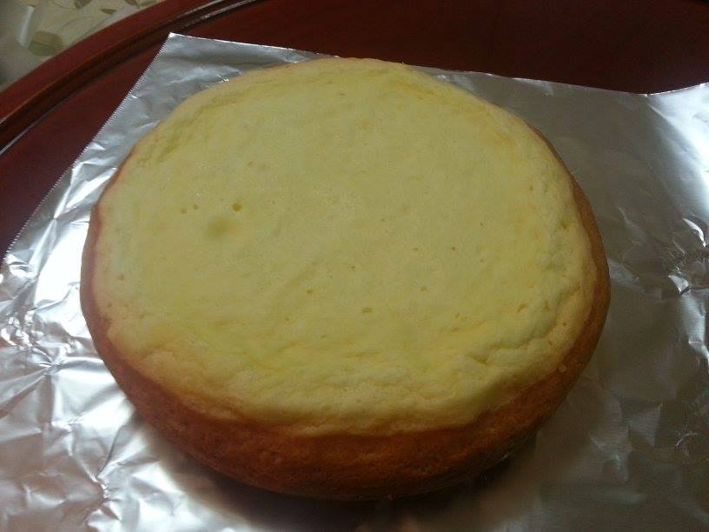

Slide 7
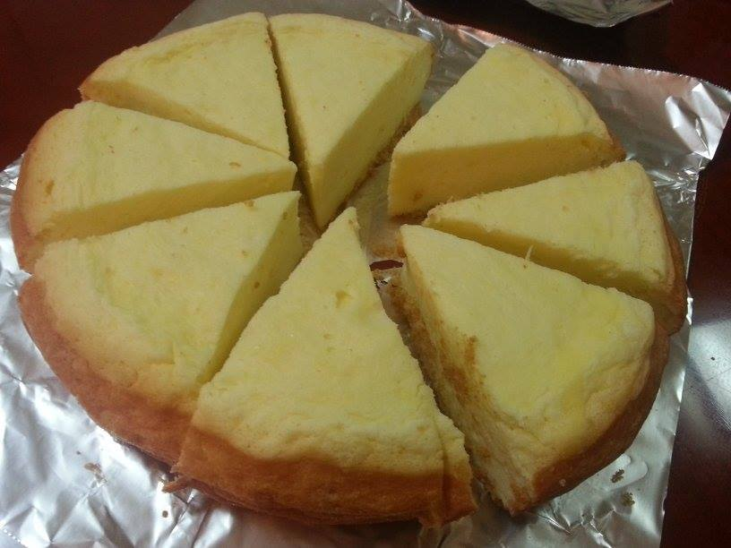

Slide 8
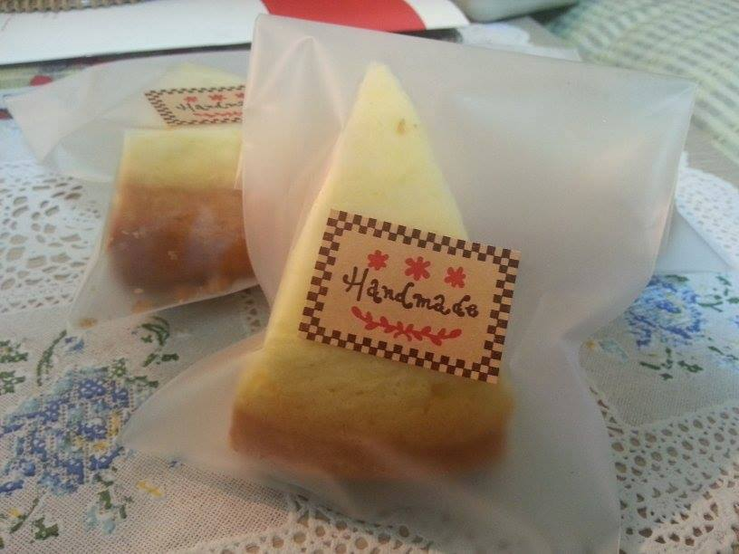

Slide 9
